Slide 1
第八章 工资和收入分配

Slide 2
提纲
工资的决定
工资差别
收入不平等的测量
中国的收入分配状况

Slide 3
导言
工资和收入分配是个大问题
在中国很重要
工资性收入占比，城镇居民60%以上，农村40%以上
对总体收入不平等的贡献率在80%以上
在世界上、在发达国家也都重要
欧美发达国家初次分配的基尼系数基本都在0.4以上
收入分配与社会安定
人均GDP为3000-10000美元，不安定阶段
处理不当，掉进中等收入陷阱，拉美就是典型的例子，成为“拉美陷阱”
中国2017年人均GDP？（GDP82.7万亿元即12.9万亿美元，人均GDP9300美元）

Slide 4
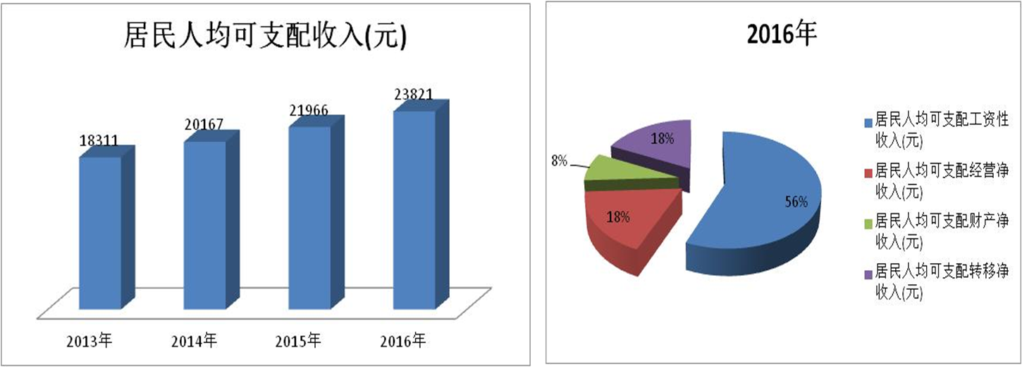
中国居民人均可支配收入及其构成
资料来源：《中国统计年鉴》（相关年份）。

Slide 5
第一节 工资决定与工资差别

Slide 6
何谓工资？
工资的定义
是指劳动者向企业或其他用人单位提供劳动而获得的经济报酬。
工资有狭义和广义之分
狭义的工资：仅指劳动者得到的货币报酬，主要由基本工资、奖金和津贴构成。
广义的工资：是指员工为用人单位提供劳动而获得的所有货币和实物报酬，以及间接的经济报酬如社会保险、住房公积金和住房补贴等。
等同人力资源管理中的薪酬（Compensation）

Slide 7
中国的工资统计
工资统计
是税前的，包括个人应付由单位代扣代缴的税费
工资总额
包括计时工资﹑计件工资﹑奖金、津贴和补贴、加班加点工资、特殊情况下支付的工资。
平均工资
指企业、事业、机关等单位的就业人员在一定时期内平均每人所得的货币工资额
平均实际工资
指扣除物价变动因素之后就业人员平均工资
参见《中国劳动统计年鉴2016》，第438页。

Slide 8
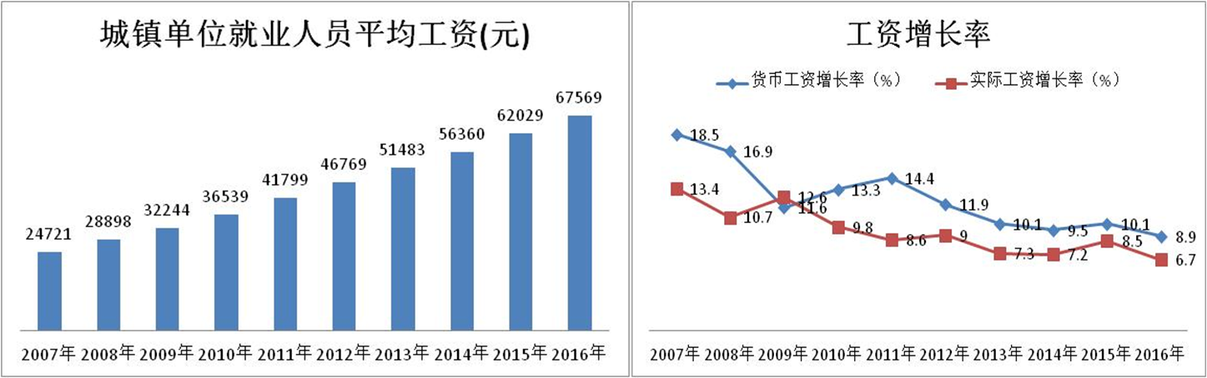
中国的工资水平与工资增长
资料来源：《中国统计年鉴》（历年）。

Slide 9
竞争性市场中工资决定理论

Slide 10
供求变化与工资变动

Slide 11
其他的工资决定理论
生存工资理论
劳动力无限供给条件下的工资决定
其核心思想是，工资是维持劳动者及其家属生存所必需的生活资料的价值
谈判工资理论
说明的是劳动者短期货币工资或单个工人工资的决定，特别是针对企业高管层、特殊人才
效率工资理论
斯蒂格利茨为代表：组织提供高于市场工资率的工资，可能有助于组织实现更高的效率
激励效应和分选效应

Slide 12
工资差别
人力资本差异
人力资本的差异，决定了劳动者所提供的劳动的质的差异，是工资差别产生的一个重要原因
劳动力市场缺陷
劳动力市场的缺陷，如行业垄断、劳动力市场的信息不完全等，都会导致并维持工资差别
有研究表明，我国行业间工资差异中，约有40%源于垄断行业获得的超额报酬和高福利
补偿性工资差别
由不利工作条件和工作环境所导致的工资差别
大约15%全职人员的工作时间不是白天正常工作时间

Slide 13
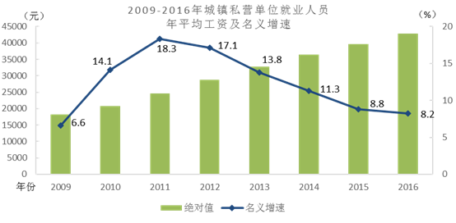
中国城镇不同单位的工资差别
2016年，全国城镇单位就业人员年平均工资为6.76万元，城镇私营单位就业人员年平均工资为4.28元。
可见，私营单位工资仅相当于非私营单位的63.3%。
资料来源：http://www.gov.cn/xinwen/2017-05/27/content_5197574.htm#1

Slide 14
政府对工资的规制：最低工资标准
最低工资标准
劳动者正常劳动的前提下，用人单位依法应支付的最低劳动报酬
最低工资标准的两种形式
月最低工资标准适用于全日制就业劳动者
小时最低工资标准适用于非全日制就业劳动者
最低工资的标准为税后发放现金的最低标准
2018年各地现行最低月工资标准
北京，2000元/月，11.49元/小时；广州，1895元/月，18.3元/小时；上海，2400元/月，20元/小时

Slide 15
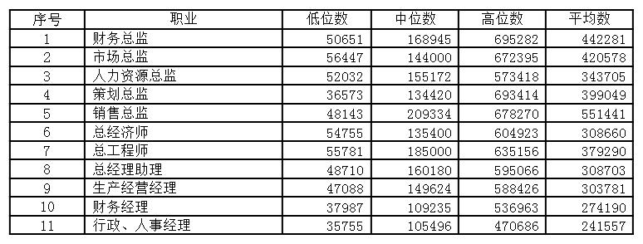
北京2015年工资指导价位（元/年）
资料来源：中国就业网，2016年5月。

Slide 16
第二节 收入分配差距及其衡量

Slide 17
国民收入分配
国民收入分配
指国民收入在政府部门、企业和居民之间的分配
初次分配
生产成果在生产要素之间的分配，指国民总收入直接与生产要素相联系的分配。
其分配原则是根据生产要素对产品生产所作贡献的大小来分配，以体现效率原则
二次分配
在初次分配基础上，通过税收、转移支付等在全社会范围内的分配

Slide 18
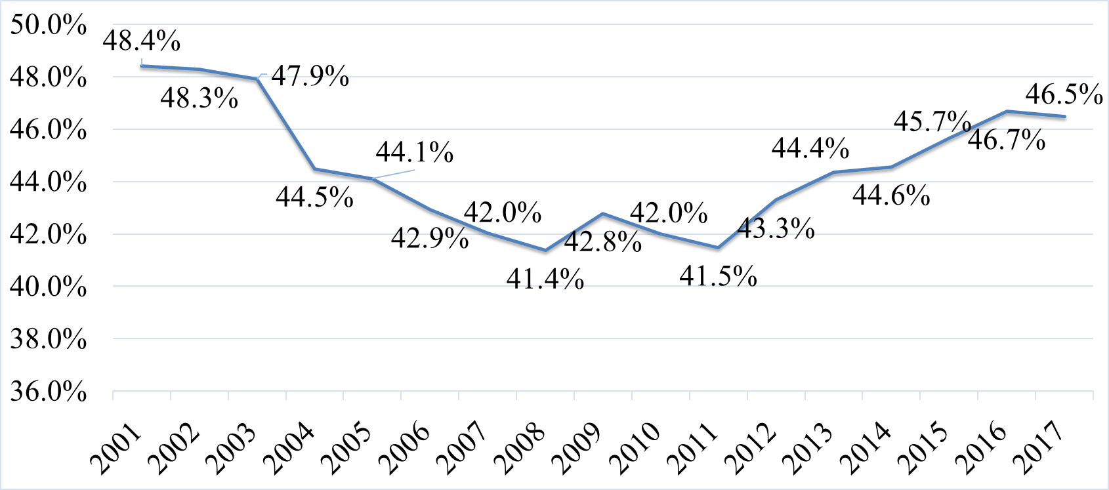
中国劳动报酬份额的变化
美国国民总收入的70%是劳动报酬，其他国家也普遍都在54% ~65%之间。

Slide 19
个人收入分配
个人收入的定义
通俗地讲，就是一定时期内获得的用于个人或家庭现在与将来消费的资源的市场价值。
个人收入的计算
具体到实际收入的计算上，与此定义最接近的是家庭或个人可支配收入。
在中国，城镇用家庭人均可支配收入，农村用家庭人均纯收入。
从2013年起，统一为居民可支配收入，不再使用农村居民人均纯收入概念。

Slide 20
个人收入的统计
统计指标
收入一般是指个人收入，或者按照我们通常统计测量的指标是家庭收入。
家庭收入测算，与家庭人口有关，包括非工作人口
个人收入的构成
工资性收入、经营性收入、财产性收入、转移性收入
收入统计的难点
灰色收入、非法收入
从而影响我们对收入分配差距状况的判断

Slide 21
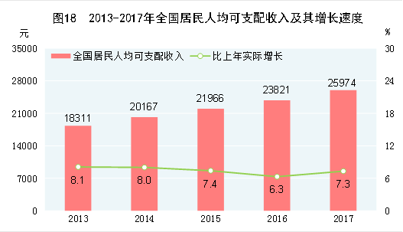
全国居民人均可支配收入及其增长速度
NBS：统计公报2017

Slide 22

收入分配格局
各收入阶层占全社会人口的比例
金字塔型、橄榄型？
橄榄形格局的形成，任重而道远
20年或许以上？
目标：保低、扩中、调高

Slide 23
对收入差距的衡量
收入等分法
差别倍数
洛沦兹曲线
基尼系数
泰尔指数

Slide 24
收入等分法
先将收入数据由低到高排列，再分为五个等分或十个等分。
然后，将处于每个五分位或十分位上的收入数据进行对比

Slide 25
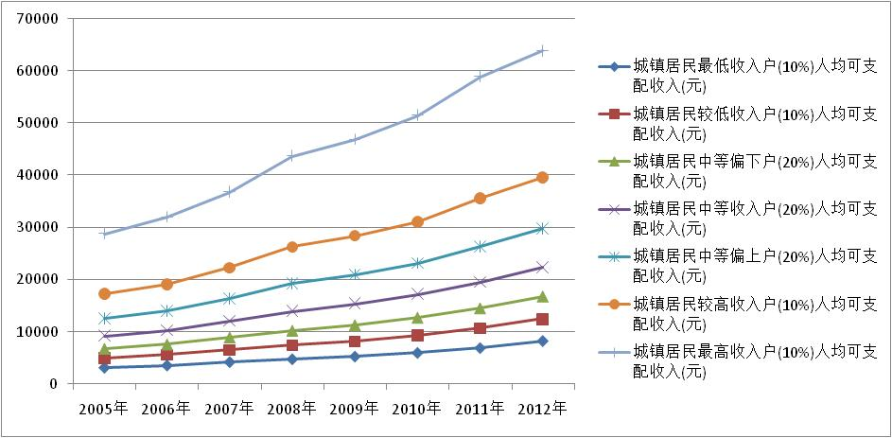
中国城镇居民人均收入分等
资料来源：NBS，历年。
注：2012年之后，再无此分类统计数据。

Slide 26
差别倍数
定义
指个人或家庭的最高收入与最低收入之间比例
含义
反映居民收入极值之间的相对差距。
例如
将个人或家庭收入的最大和最小的五分位或十分位数进行比较（6倍左右）。

Slide 27
洛沦兹曲线
当收入绝对平均时，洛沦兹曲线是连接（0,0）和（1,1）两点的直线OA，也称绝对平均线。
当收入绝对不平等时，洛伦兹曲线为折线OBA，也称绝对不平均线。
洛伦兹曲线的弯曲程度越大，收入分配就越不平均。

Slide 28
基尼系数
定义
是意大利的统计学家基尼在洛伦兹曲线的基础上提出的反映收入分配平均程度的数量指标。
指夹在平均线OA和洛伦兹曲线L之间的面积与三角形OAB的面积之比，用G表示。
现实中，Gini系数总在0-1之间。值越小，收入越平均。
一般标准：0.2以下，绝对平均；0.2-0.3，比较平均；0.3-0.4,差距合理；0.4-0.5，差距偏大；0.5差距悬殊。（但这个判断标准的出处是个谜！）

Slide 29
基尼系数的计算
近似计算方法
其中：
Wi为第i组收入组的户数占总户数的比重
Vi为第i组收入组的收入占总收入的比重
Si为第1组到第i组累积收入占总收入的比重
注意：
分组越多，基尼系数就会越大。这是因为分组越多，组内差别就能更多地得到反映，从几何图形上看，也就是L曲线的连续性就越好。所以，在可能的情况下，应当尽可能地增加分组，否则就会低估收入差距。

Slide 30
泰尔指数
计算公式
式中，μ为均值，xi为变量值。

Slide 31
关于基尼系数和泰尔系数的分解
基尼系数可用于不同收入来源的分解
分别计算不同来源的收入变动，对总收入差距的组内贡献度和组间贡献度。
泰尔指数可用于不同群体收入差距的分解
分别计算不同群体的收入变动，对总收入差距的组内贡献度和组间贡献度。
参见：万广华：《不平等的度量与分解 》，《经济学（季刊）》2008年第1期。

Slide 32
收入差距与经济增长
库兹涅茨的倒U型假说
“在经济未充分发展时，收入分配将随着国家经济发展而趋于不平等；其后，经历收入分配暂时无大变化的时期，到达经济充分发展的阶段，收入分配将趋于平等。”
注意：
经济增长并不自动带来收入差距改变
政策很重要，关心不关系穷人很重要
但没有经济增长，收入分配不会改变

Slide 33
倒U型的库兹涅茨曲线

Slide 34
库兹涅茨曲线与刘易斯转折点
两者一般同时达到
目前数据显示，中国的库兹涅茨转折点可能正在或已经到来

Slide 35
教育与收入差距
教育程度较高的工人和受教育程度较低的工人之间，工资差距会扩大
教育的回报率
雇主对受教育程度高的工人的需求增长的更快

Slide 36
第三节 中国的收入分配状况

Slide 37
中国居民收入分配的基尼系数
Source: NBS (2015)；NBS（2017）

Slide 38
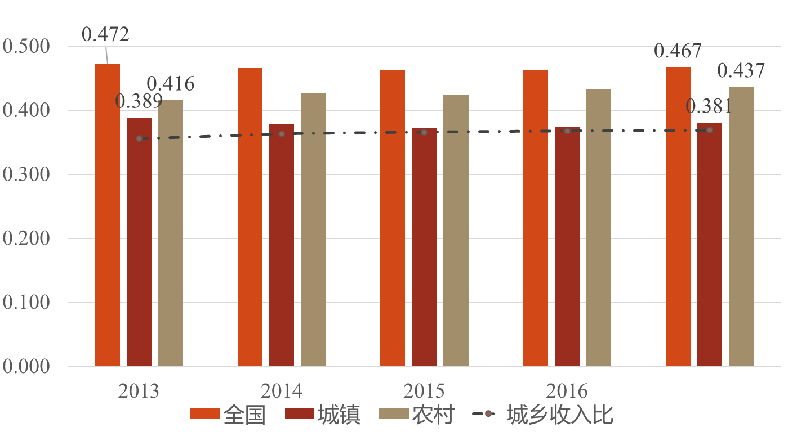
城镇和农村内部收入差距的变化
注：城乡收入比为城镇=100。

Slide 39
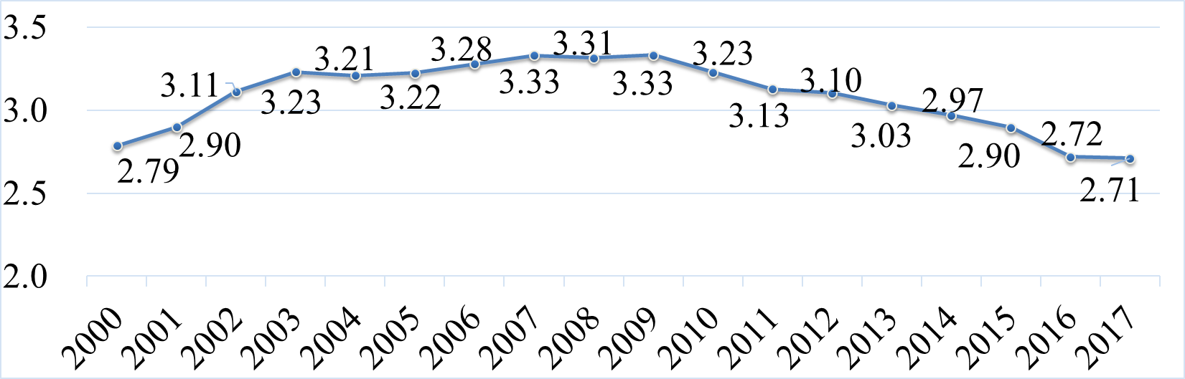
城乡收入差距大（城乡收入比）

Slide 40
城乡收入差距的原因
城市导向的发展倾向
城乡劳动力市场的分割和城市劳动力市场的封闭
社会福利和社会保障的差异性

Slide 41
税收政策与居民收入差距
市场经济会扩大收入差距
自由竞争条件下，收入差距扩大是必然结果
政府应通过税收和转移支付手段，控制和缩小收入差距
个人所得税改革
由9级改为7级，最低一级税率由5%降到3%，最高一级起征点每月10万，改为8万。
但是，对收入差距基本没有调节作用

Slide 42
有关国家和地区税收和社会保障对基尼系数的调整作用
资料来源：王绍光（2012）。

Slide 43
中国社会保障转移性收入对居民人均收入基尼系数的影响
资料来源：高文书（2012）。

Slide 44
缩小收入差距的劳动力市场对策
完善劳动力市场，促进公平竞争
最低工资标准调整
工会、工资谈判
提高就业质量
改变增长方式和就业结构

Slide 45
缩小收入差距的配套改革建议
提高资本市场的竞争性
提高农产品价格
打破不必要的行政垄断和市场垄断
完善我国的税收政策：个人所得税、营业税的改革，开征遗产税与赠予税
救助社会贫困层，保障贫困家庭
其他：抑制非法、灰色、腐败收入，财产公开等

Slide 46
收入分配状况迎来转折点
流动人口工资快速增长
农产品价格大幅上升
国家相关政策出台
城乡差距缩小

Slide 47
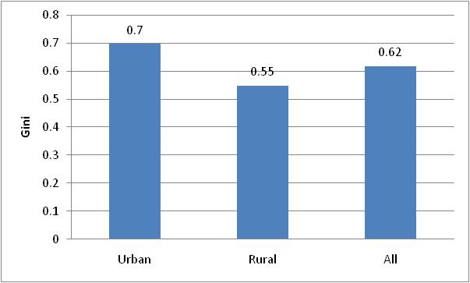
从收入差距到财富差距
资料来源：中国社会科学院人口与劳动经济研究所：“居民财富持有差距调查”，2013年。

Slide 48
本章关键词
工资
效率工资理论
补偿性工资差别
洛伦兹曲线
基尼系数
倒U型的库兹涅茨曲线

